Slide 1


NOTA COMPORTAMENTAL 1ºSem - Alunos 1ª Comp
CORPO DE ALUNOS
1ª Companhia

Slide 2

NOTA COMPORTAMENTAL 1ºSem - Alunos 1ª Comp
6ºB

Slide 3

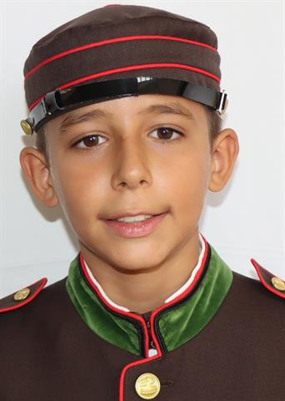
NOTA COMPORTAMENTAL 1ºSem - Alunos 1ª Comp
Nível de Avaliação
Muito Bom
6ºB
310
670

Slide 4
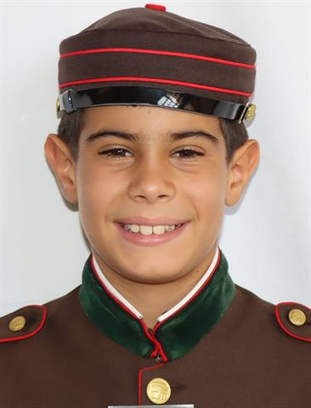
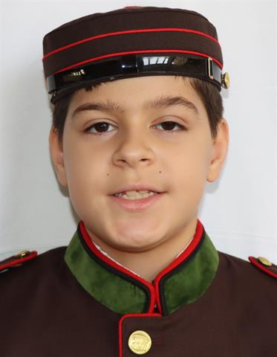
NOTA COMPORTAMENTAL 1ºSem - Alunos 1ª Comp
Nível de Avaliação
6ºB
SUFICIENTE
REGISTO DISCIPLINAR 1º PERÍODO
REP SIMPLES | REP AGRAVADA | SUSP FREQ
0 | 0 | 0
496
SUFICIENTE
REGISTO DISCIPLINAR 1º PERÍODO
REP SIMPLES | REP AGRAVADA | SUSP FREQ
0 | 0 | 0
517

Slide 5
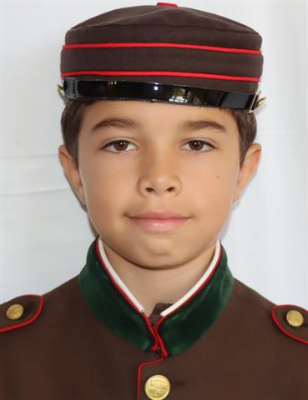
NOTA COMPORTAMENTAL 1ºSem - Alunos 1ª Comp
Nível de Avaliação
6ºB
SUFICIENTE
REGISTO DISCIPLINAR 1º PERÍODO
REP SIMPLES | REP AGRAVADA | SUSP FREQ
0 | 0 | 0
518

Slide 6
NOTA COMPORTAMENTAL 1ºSem - Alunos 1ª Comp
Comportamento Global
6ºB
Nível | Quantitativo
Muito Bom | 2
Bom | 11
Suficiente | 3
Mediocre | 0
MAU | 0
MÉDIA | BOM

